Slide 1
Топырақтардың механикалық қасиеттері
Орындаған:

Slide 2
Жоспар:
1. Топырақтың механикалық қасиеттері
2. Топырақтың механикалық құрылымы
3. Топырақтың түрлері
4. Топырақтың су өткізгіштігі.
Қорытынды

Slide 3
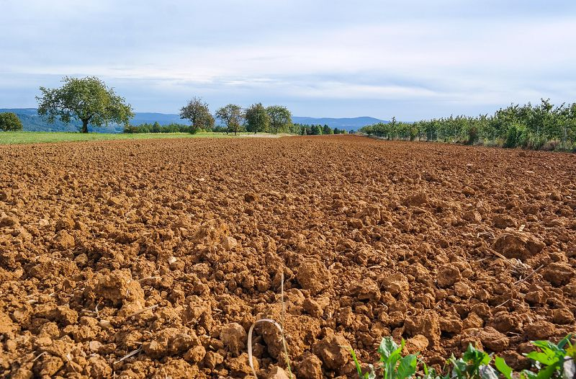
Топырақтың механикалық қасиеттері
Топырақтың механикалық қасиеттеріне оның созымдылығы , ісінуі,шегуі,байланыстылығы,жабысқақтығы, физикалық «пісуі» жатады.
Тұқымның бөртіп өнуі, өсімдік тамырының төмен қарай бойлап өсуі, топырақ пенг атмосфераның арасында газ алмасу, жер өңдеу сапасы топырақтың физикалық-химиялық қасиеттеріне тікелей байланысты.
Топырақтың созымдылығы деп оның сыртқы күштің әсерінен өзінің пішінін өзгертуін және оны ұзақ уақыт сақтай алатын қабілетін айтамыз.
Топырақтың ісінуі деп оның ылғалдану нәтижесінде көлемін ұлғайтуын айтамыз, ал, керісінше, топырақ кепкенде өзінің көлемін кішірейтуін топырақтың шөгуі деп атайды.

Slide 4
Топырақтың механикалық құрамы
Механикалық құрамы – жеңіл топырақтардың ауыр топырақтарға қарағанда, бұдан басқа кемшілігі – су және жел эрозиясына төзімсіздігі болып табылады. Мұндай жерлерде өсімдіктер нашар өсетіндіктен, оның беткі қабаты желдің (ал суарлармалы жерлерде -судың) әрекетінен үгіліп (жуылып) кетеді.

Slide 5
Топырақтың механикалық құрамына қарай топқа бөлу.
Саз 0,01 миллиметрден ұсақ бөлшектер (процент есебімен) | Топырақтардың механикалықҚұрамы бойынша аты
80 процент көп | Ауыр саз
80-60% | Орташа және жеңіл саз
60-45% | Ауыр саздық
45-30% | Орташа саздық
30-20% | Жеңіл саздық
20-10% | Құмдақ
10-55% | Байланысты құм
5- проценттен аз | Борпылдақ құм

Slide 6
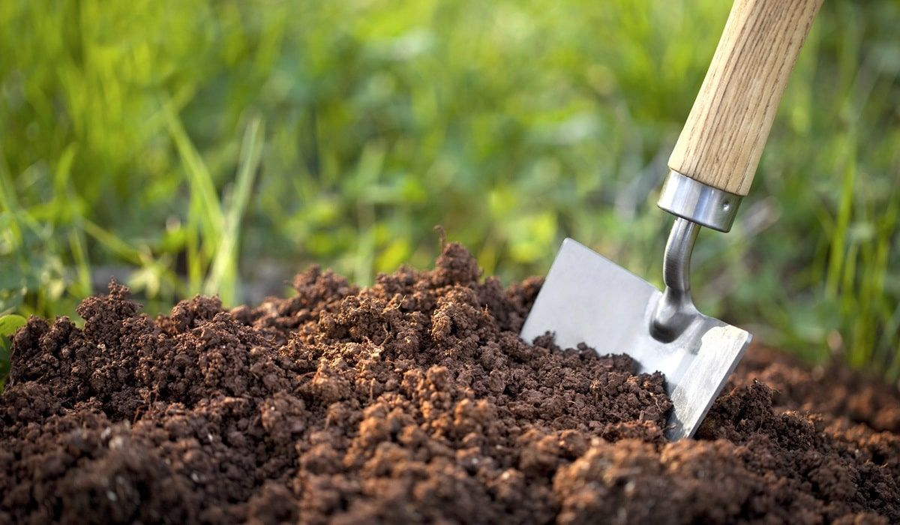
Топырақтың түрлі қаиеттері оның байлығы мен құнарлылығы, көбіне оның бөлшектерінің құрамы мен ірілілігіне тығыз байланысты болады. Сондықтан да топырақ қандай бөлшектерден құралғандығын білудің маңызы өте зор.
Механикалық құрамы ауыр болып келетін топырақтарда көбінесе өсімдіктер жақсы өсіп, өнім берген жерде жыл сайын олардың қалдықтары да көптеп жиналады.

Slide 7
Топырақтың түрлері
1
Сазды топырақ – құламаларда тұрақты және су бұзып кетуіне қарсы келе алатын топырақ; жолдың негізі үшін жақсы материал болып табылады.
2
Құмайт топырақ – ылғалды және құрғақ күйінде байланысты жақсы топырақ; құрғақ және тым ылғалды жерлерде жолға себуге пайдаланады.
3
Шым тезекті топырақ – ылғалдылықтың тұрақсыздану кезінде көлемдік өзгерістерге зор бейімі бар, қатты сығылатын орамды грунт, жол себуге қолданылмайды.

Slide 8
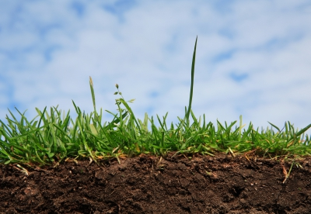
Топырақтың су өткізгіштігі
Топырақтың су өткізгішгігі — топырақтың жоғарыдан төмен қарай су өткізу қабілеті.
Ол топырақтың түйірөлшемдік механикалық құрамына, органикалық қорына байланысты — сіңіру, ылғалдану және өткізу кезеңдерінен тұрады. Суды жақсы өткізгіш топырақтарға — құм, құмайт, ал суды аз өткізгішке — балшықтар, орташа өткізгіштерге — құм-балшықтар жатады. Ғалым С.В.Астановтың еселтеулері бойынша ылғал түскен алғашқы сағатта 15 сантиметрден астам су сіңіретін топырақ суды жақсы өткізетін топыраққа, егер 5 сантиметрден кем су сіңірілсе, онда бұл суды нашар өткізетін топыраққа жаткызылады.

Slide 9
Топырақтардың деформацияланғыштығы
Топырақтардың деформацияланғыштығы деп оның тиелген
жүк әсерінен өзінің пішіні мен көлемін өзгерту қабілеттілігін атайды.
Әдетте, топырақ деформациялары серпінді (немесе қайтатын) және
икемді (қалдық) деформациялардан құралады. Оның ішінде басым
бӛлігін қалдық деформациялары құрайды. Соған байланысты
топырақтарға тән және бас маңызды ерекшелігі ретінде олардың жүк
тиеле басталысымен икемді деформациялануы болып танылады.

Slide 10
Қорытынды
Топырақ — бұл Жердің өсімдік өсетін үстіңгі қабаты.Өсімдіктердің, жануарлардың (әсіресе микроорганизмдердің), климат жағдайларының және адамдардың әсерімен өзгерген жер бетінің үстіңгі борпылдақ қабаты. Топырақ бойында құнарлылық қасиеті, яғни өсімдіктерді сумен, басқа да қоректік элементтермен қамтамасыз ететін қабілеті болады.

Slide 11
Назарларыңызға рахмет!

